Slide 1
PHÂN CẤP
QUẢN LÝ HOẠT ĐỘNG BÁN HÀNG ĐA CẤP
ỦY BAN CẠNH TRANH QUỐC GIA

Slide 2
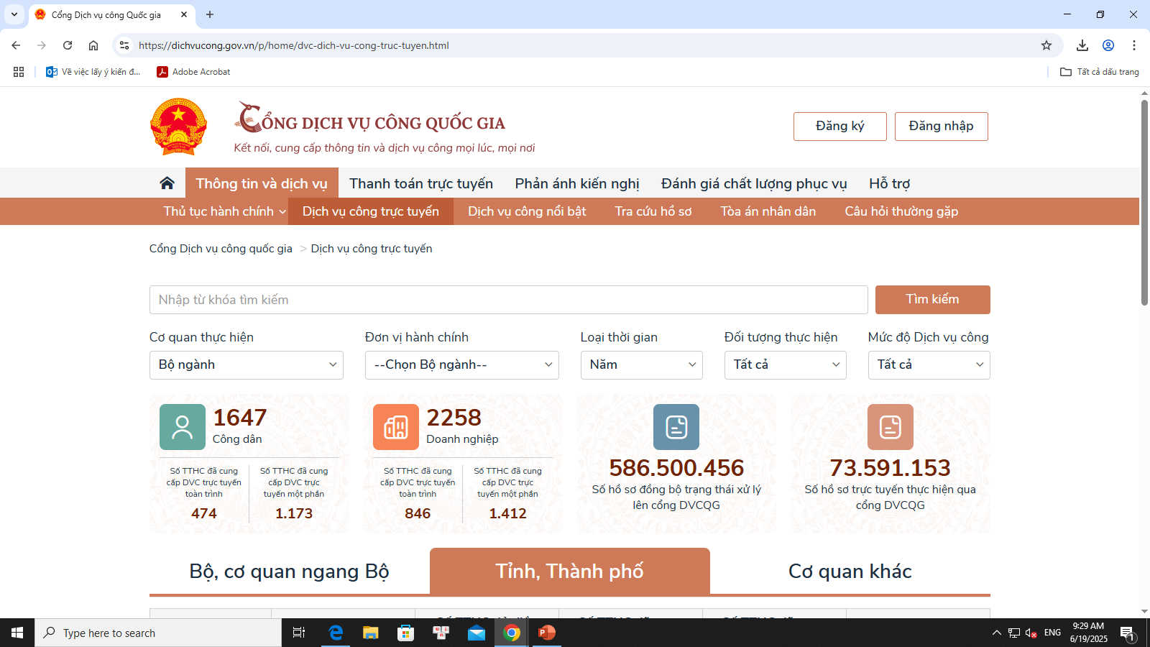
CÁC THẨM QUYỀN ĐÃ PHÂN CẤP
UBND CẤP TỈNH:
1
Cấp/sửa đổi bổ sung/thu hồi Xác nhận đăng ký hoạt động tại địa phương
2
Tiếp nhận hồ sơ thông báo Hội nghị, hội thảo, đào tạo về bán hàng đa cấp
3
Tiếp nhận báo cáo định kỳ hàng tháng/6 tháng/01 năm
4
Xác nhận thông báo chấm dứt hoạt động BHĐC tại 1 địa phương
5
Thanh tra, kiểm tra, xử lý vi phạm

Slide 3
CÁC THẨM QUYỀN PHÂN CẤP THEO NGHỊ ĐỊNH 146/2025/NĐ-CP TỪ BỘ CÔNG THƯƠNG
UBND CẤP TỈNH:
1
Xác nhận thông báo chấm dứt hoạt động BHĐC trên toàn quốc
2
Công nhận chương trình đào tạo kiến thức pháp luật về bán hàng đa cấp
3
Kiểm tra, giám sát cơ sở đào tạo kiến thức pháp luật về bán hàng đa cấp
4
Kiểm tra, cấp xác nhận kiến thức pháp luật về bán hàng đa cấp
5
Kiểm tra, cấp xác nhận kiến thức cho đầu mối tại địa phương

Slide 4
1. Xác nhận thông báo chấm dứt hoạt động bán hàng đa cấp
Trường hợp giấy chứng nhận đăng ký hoạt động bán hàng đa cấp hết hiệu lực hoặc bị thu hồi:
- Thông báo chấm dứt hoạt động bán hàng đa cấp theo Mẫu số 06 tại Phụ lục ban hành kèm theo Nghị định số 40/2018/NĐ-CP (sửa đổi bổ sung tại Nghị định số 18/2023/NĐ-CP) – sau đây gọi tắt là Nghị định số 40/2018/NĐ-CP;
- Báo cáo theo Mẫu số 06a tại Phụ lục ban hành kèm theo Nghị định số 40/2018/NĐ-CP;
- 01 bản sao giấy chứng nhận đăng ký doanh nghiệp điều chỉnh lần gần nhất hoặc giấy tờ có giá trị pháp lý tương đương;
- 01 bản chính giấy chứng nhận đăng ký hoạt động bán hàng đa cấp.

Slide 5
1. Xác nhận thông báo chấm dứt hoạt động bán hàng đa cấp
Trường hợp doanh nghiệp tự chấm dứt hoạt động bán hàng đa cấp:
Thông báo chấm dứt hoạt động bán hàng đa cấp theo Mẫu số 06;
Báo cáo theo Mẫu số 06a ;
01 bản sao giấy chứng nhận đăng ký doanh nghiệp điều chỉnh lần gần nhất hoặc giấy tờ có giá trị pháp lý tương đương;
01 bản chính giấy chứng nhận đăng ký hoạt động bán hàng đa cấp;
01 bản sao quyết định về việc chấm dứt hoạt động bán hàng đa cấp của chủ doanh nghiệp tư nhân hoặc chủ sở hữu công ty trách nhiệm hữu hạn một thành viên; quyết định và biên bản họp về việc chấm dứt hoạt động bán hàng đa cấp của hội đồng thành viên nếu là công ty trách nhiệm hữu hạn hai thành viên trở lên, của đại hội đồng cổ đông nếu là công ty cổ phần, của các thành viên họp danh nếu là công ty hợp danh.

Slide 6
Trình tự, thủ tục:
Nộp hồ sơ tới UBND cấp tỉnh;
Trong thời hạn 10 ngày làm việc:
+ Hồ sơ không đầy đủ, hợp lệ: thông báo sửa đổi, bổ sung (thời hạn sửa đổi, bổ sung là 15 ngày làm việc kể từ ngày nhận được thông báo).
Trường hợp doanh nghiệp không sửa đổi, bổ sung hồ sơ đúng thời hạn hoặc hồ sơ không đáp ứng quy định: thông báo trả lại hồ sơ bằng văn bản, nêu rõ lý do.
+ Hồ sơ hợp lệ:
Ban hành văn bản xác nhận tiếp nhận hồ sơ
Thông báo cho các UBND cấp tỉnh trên toàn quốc
Công bố trên trang thông tin điện tử
DN
UBND cấp tỉnh (SCT)
Thông báo sửa đổi
bổ sung
Không bổ sung
Bổ sung
Thông báo các UBND cấp tỉnh
Trả
Xác nhận
Đăng tải website

Slide 7
2. Công nhận chương trình đào tạo kiến thức pháp luật về BHĐC
Đối tượng: Cơ sở đào tạo kiến thức pháp luật về bán hàng đa cấp
Hồ sơ:
- Đơn đề nghị công nhận theo Mẫu số 13a;
- Bản sao quyết định thành lập cơ sở có chức năng đào tạo được cơ quan có thẩm quyền cấp theo quy định của pháp luật hoặc giấy tờ có giá trị pháp lý tương đương;
- Chương trình đào tạo kiến thức pháp luật về bán hàng đa cấp;
- Danh sách bao gồm ít nhất 02 giảng viên có trình độ từ đại học trở lên.

Slide 8
2. Công nhận chương trình đào tạo kiến thức pháp luật về BHĐC
Đối tượng: không phân biệt loại hình (cơ sở đào tạo, doanh nghiệp, trường, hiệp hội, trung tâm…)
Thẩm định Hồ sơ:
- Đơn đề nghị: đối chiếu đảm bảo đúng Mẫu số 13a, đầy đủ thông tin;
- Bản sao quyết định thành lập cơ sở có chức năng đào tạo được cơ quan có thẩm quyền cấp theo quy định của pháp luật hoặc giấy tờ có giá trị pháp lý tương đương:
+ Loại hình: đăng ký kinh doanh/điều lệ/quyết định thành lập…
+ Nội dung cần có: chức năng đào tạo
- Chương trình đào tạo kiến thức pháp luật về bán hàng đa cấp: đối chiếu đảm bảo đầy đủ nội dung theo Khung chương trình đào tạo kiến thức pháp luật về BHĐC ban hành theo Thông tư số 10/2018/TT-BCT
- Giảng viên: đối chiếu văn bằng thể hiện có trình độ từ đại học trở lên, không phân biệt chuyên ngành, không có yêu cầu về kinh nghiệm.

Slide 9
Trình tự, thủ tục:
Bước 1. Cơ sở đào tạo nộp hồ sơ đến UBND cấp tỉnh
Bước 2. Xem xét tính đầy đủ hợp lệ
Thời hạn: 07 ngày làm việc kể từ ngày nhận được hồ sơ
Kết quả:
Hồ sơ không hợp lệ: yêu cầu bổ sung hồ sơ;
Hồ sơ hợp lệ: chuyển sang thẩm định
Bước 3. Thẩm định hồ sơ
Thời hạn: 30 ngày làm việc kể từ ngày nhận được hồ sơ hợp lệ
Kết quả:
- Hồ sơ hợp lệ: ban hành quyết định công nhận (thời hạn hiệu lực 03 năm kể từ ngày ký).
- Hồ sơ không hợp lệ: thông báo trả hồ sơ.
Cơ sở đào tạo
UBND cấp tỉnh (SCT)
KIỂM TRA ĐẦY ĐỦ HỢP LỆ
Bổ sung
THẨM ĐỊNH
Trả
Công nhận

Slide 10
3. Kiểm tra, giám sát hoạt động của cơ sở đào tạo kiến thức pháp luật về bán hàng đa cấp
Hàng năm, UBND cấp tỉnh thực hiện kiểm tra việc đào tạo và cấp chứng nhận hoàn thành khóa đào tạo kiến thức pháp luật về bán hàng đa cấp của các cơ sở đào tạo
Đối tượng kiểm tra: cơ sở đào tạo được UBND tỉnh công nhận chương trình đào tạo
Các nội dung cần kiểm tra:
+ Cơ sở đào tạo tiến hành đào tạo theo đúng nội dung, chương trình đã được công nhận hay không (kiểm tra tài liệu đào tạo thực tế);
+ Cơ sở đào tạo cấp chứng nhận hoàn thành khóa đào tạo kiến thức pháp luật về bán hàng đa cấp có đúng theo Mẫu số 14 hay không;
+ Cơ sở đào tạo có báo cáo bằng văn bản về kết quả đào tạo tại cơ sở trong thời hạn 10 ngày làm việc sau khi kết thúc khóa đào tạo hay không;
+ Cơ sở đào tạo báo cáo tổng kết hoạt động đào tạo không, có đúng hạn trước ngày 31 tháng 01 hàng năm hay không, báo cáo có đúng theo Mẫu số 14a hay không, có đầy đủ thông tin hay không.

Slide 11
3. Kiểm tra, giám sát hoạt động của cơ sở đào tạo kiến thức pháp luật về bán hàng đa cấp
Căn cứ kết quả kiểm tra, tùy theo mức độ sai phạm, UBND cấp tỉnh có thể yêu cầu cơ sở đào tạo:
+ Khắc phục sai phạm
+ Hoặc tạm đình chỉ quyết định công nhận chương trình đào tạo kiến thức pháp luật về bán hàng đa cấp.
UBND cấp tỉnh thu hồi, đình chỉ quyết định công nhận chương trình đào tạo kiến thức pháp luật về bán hàng đa cấp trong các trường hợp sau:
+ Cơ sở đào tạo bị giải thể;
+ Cơ sở đào tạo không khắc phục được sai phạm trong thời gian tạm đình chỉ hoặc các sai phạm không thể khắc phục được.

Slide 12
4. Kiểm tra, xác nhận kiến thức pháp luật về bán hàng đa cấp, kiến thức cho đầu mối tại địa phương
Gồm 02 thủ tục:
- Kiểm tra, xác nhận kiến thức pháp luật về bán hàng đa cấp
+ Đối tượng: người dự kiến trở thành đào tạo viên thực hiện đào tạo cơ bản của doanh nghiệp BHĐC
+ Kết quả thủ tục: xác nhận kiến thức pháp luật về bán hàng đa cấp
Kiểm tra, xác nhận kiến thức cho đầu mối tại địa phương
+ Đối tượng: người dự kiến làm đầu mối của doanh nghiệp tại địa phương
+ Kết quả thủ tục: xác nhận kiến thức cho đầu mối tại địa phương
Lưu ý:
+ Việc kiểm tra kiến thức pháp luật về bán hàng đa cấp và kiểm tra kiến thức cho đầu mối tại địa phương có thể được tổ chức tại cùng một đợt hoặc tại các đợt khác nhau.
+ Cần ban hành quy chế kiểm tra để có cơ sở tổ chức các đợt kiểm tra

Slide 13
4.1. Kiểm tra, xác nhận kiến thức pháp luật về bán hàng đa cấp
Hồ sơ:
Đơn đề nghị theo Mẫu số 20a
Danh sách những người được đề nghị kiểm tra, xác nhận kiến thức pháp luật về bán hàng đa cấp, bao gồm các thông tin: Họ tên, giới tính, ngày tháng năm sinh, số, ngày cấp, nơi cấp chứng minh nhân dân/thẻ căn cước công dân;
c) 02 ảnh kích thước 3 x 4 cm của những người trong danh sách
d) 01 Bản sao chứng nhận hoàn thành khóa đào tạo kiến thức pháp luật về bán hàng đa cấp.

Slide 14
4.2. Kiểm tra, xác nhận kiến thức cho đầu mối tại địa phương
Hồ sơ:
Đơn đề nghị theo Mẫu số 20b
Danh sách những người được đề nghị kiểm tra, xác nhận kiến thức cho đầu mối tại địa phương, bao gồm các thông tin: Họ tên, giới tính, ngày tháng năm sinh, số, ngày cấp, nơi cấp chứng minh nhân dân/thẻ căn cước công dân;
c) 02 ảnh kích thước 3 x 4 cm của những người trong danh sách
d) 01 Bản sao chứng nhận hoàn thành khóa đào tạo kiến thức pháp luật về bán hàng đa cấp.

Slide 15
Trình tự, thủ tục kiểm tra:
Bước 1. Doanh nghiệp nộp Hồ sơ đăng ký đến UBND cấp tỉnh
Bước 2. UBND cấp tỉnh tổ chức kiểm tra
Kiểm tra hồ sơ
Lên danh sách thí sinh
Thành lập Hội đồng kiểm tra và các Ban: Ban đề thi, Ban coi thi, Ban chấm thi, Ban thư ký
Tổ chức kiểm tra
Chấm bài kiểm tra
Quyết định công nhận kết quả
Bước 3. Cấp xác nhận
Thời hạn: 15 ngày làm việc kể từ ngày tổ chức kiểm tra
Mẫu xác nhận:
Xác nhận kiến thức pháp luật về BHĐC: Mẫu 21a
Xác nhận kiến thức cho đầu mối tại địa phương: Mẫu 21b
Doanh nghiệp BHĐC
UBND cấp tỉnh (SCT)
KIỂM TRA HỒ SƠ
TỔ CHỨC KIỂM TRA
Cấp xác nhận

Slide 16
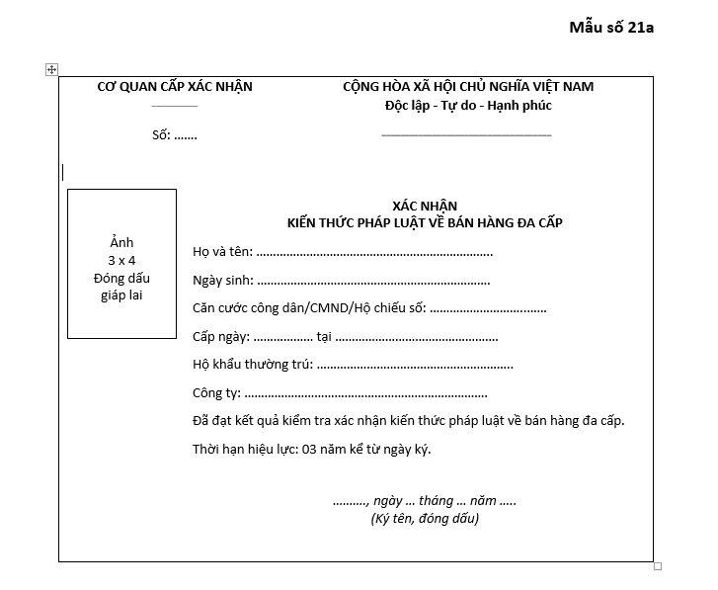
Xác nhận kiến thức pháp luật về bán hàng đa cấp

Slide 17
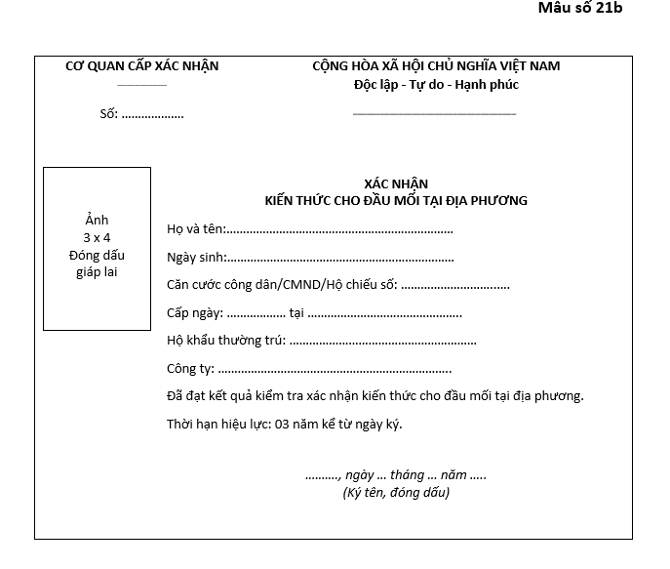
Xác nhận kiến thức cho đầu mối tại địa phương

Slide 18
Kỹ năng ra đề:
Lựa chọn hình thức: tự luận/trắc nghiệm
Cơ cấu số câu phù hợp với tổng điểm số và thời gian làm bài
Ví dụ: bài thi viết 120 phút, gồm 02 câu: câu thứ nhất 60 điểm, câu thứ hai 40 điểm.
Nội dung: quy định hiện hành về quản lý hoạt động kinh doanh theo phương thức đa cấp
+ Nghị định số 40/2018/NĐ-CP; Nghị định số 18/2023/NĐ-CP
+ Thông tư số 10/2018/TT-BCT; Thông tư số 12/2023/TT-BCT
+ Luật Bảo vệ quyền lợi người tiêu dùng; Nghị định số 55/2024/NĐ-CP;
+ Nghị định số 24/2025/NĐ-CP về xử lý vi phạm
+ Điều 217a Bộ luật hình sự
Đáp án: cơ cấu điểm số phù hợp với nội dung trả lời.

Slide 19
Ví dụ 1: Đề kiểm tra kiến thức pháp luật về bán hàng đa cấp
Câu 1. Anh/chị hãy nêu và phân tích các trường hợp Bộ Công Thương thu hồi giấy chứng nhận đăng ký hoạt động bán hàng đa cấp theo quy định tại Nghị định 40/2018/NĐ-CP ngày 12 tháng 3 năm 2018 về quản lý hoạt động kinh doanh theo phương thức đa cấp? (60 điểm)
Câu 2. Anh/chị hãy nêu và phân tích các nội dung cơ bản của chương trình đào tạo cơ bản cho người tham gia bán hàng đa cấp? (40 điểm)
- Thời gian làm bài 120 phút bao gồm thời gian chép đề
- Thí sinh không được sử dụng tài liệu và các thiết bị di động

Slide 20
Đáp án:
Câu 1. Có 04 trường hợp theo khoản 1 Điều 16 Nghị định 40/2018/NĐ-CP, mỗi trường hợp tổng 15 điểm:
- Nêu đúng và đầy đủ: 10 điểm
- Phân tích đúng: 5 điểm
Điều 16. Thu hồi giấy chứng nhận đăng ký hoạt động bán hàng đa cấp
1. Bộ Công Thương thu hồi giấy chứng nhận đăng ký hoạt động bán hàng đa cấp trong những trường hợp sau đây:
a) Giấy chứng nhận đăng ký doanh nghiệp hoặc giấy tờ có giá trị pháp lý tương đương bị thu hồi hoặc doanh nghiệp giải thể, phá sản theo quy định của pháp luật
Ý phân tích: doanh nghiệp không còn tồn tại
b) Hồ sơ đề nghị cấp giấy chứng nhận đăng ký hoạt động bán hàng đa cấp có thông tin gian dối;
Ý phân tích: hồ sơ chứng minh điều kiện hoạt động BHĐC, nếu hồ sơ gian dối nghĩa là doanh nghiệp không đáp ứng điều kiện hoạt động BHĐC
c) Doanh nghiệp bị xử phạt về một trong các hành vi vi phạm quy định tại khoản 1 Điều 5 hoặc khoản 3 Điều 47 Nghị định này trong quá trình tổ chức hoạt động bán hàng đa cấp theo quy định của pháp luật;
Ý phân tích: các hành vi tại khoản 1 Điều 5 hoặc khoản 3 Điều 47 là các hành vi bán hàng đa cấp bất chính, thuộc loại vi phạm nghiêm trọng trong BHĐC
d) Doanh nghiệp không khắc phục kịp thời theo yêu cầu của cơ quan có thẩm quyền về quản lý hoạt động bán hàng đa cấp để đáp ứng đầy đủ các điều kiện quy định tại Điều 7 Nghị định này trong quá trình hoạt động bán hàng đa cấp.
Ý phân tích: không đủ điều kiện hoạt động BHĐC

Slide 21
Đáp án:
Câu 2. Có 04 nội dung theo khoản 2 Điều 31 Nghị định 40/2018/NĐ-CP, mỗi trường hợp tổng 10 điểm:
- Nêu đúng và đầy đủ: 5 điểm
Phân tích đúng: 5 điểm
Điều 31. Chương trình đào tạo cơ bản
Nội dung đào tạo cơ bản bao gồm các nội dung sau:
a) Pháp luật về bán hàng đa cấp;
Ý phân tích: giúp người tham gia hiểu biết pháp luật về quản lý BHĐC, đảm bảo tuân thủ pháp luật, không vi phạm, không biến tướng
b) Các chuẩn mực đạo đức trong hoạt động bán hàng đa cấp;
Ý phân tích: hoạt động BHĐC dễ bị biến tướng thành lừa đảo, do đó cần đào tạo đạo đức kinh doanh cho người tham gia
c) Các nội dung cơ bản của hợp đồng tham gia bán hàng đa cấp, quy tắc hoạt động và kế hoạch trả thưởng;
Ý phân tích: Giúp người tham gia hiểu được nội dung hợp đồng tham gia bán hàng đa cấp, cách thức hoạt động của doanh nghiệp BHĐC và cách thức trả thưởng của doanh nghiệp BHĐC
d) Cơ chế đánh giá việc hoàn thành chương trình đào tạo cơ bản phù hợp với nội dung và phương thức đào tạo
Ý phân tích: giúp người tham gia hiểu được cách thức đào tạo và đánh giá hoàn thành đào tạo của doanh nghiệp BHĐC

Slide 22
Ví dụ 2: Đề kiểm tra kiến thức cho đầu mối tại địa phương
Câu 1. Nêu quy định về các loại hàng hóa không được kinh doanh theo phương thức đa cấp nêu tại Nghị định số 40/2018/NĐ-CP về quản lý hoạt động kinh doanh theo phương thức đa cấp (được sửa đổi, bổ sung tại Nghị định số 18/2023/NĐ-CP ngày 28 tháng 4 năm 2023)? (20 điểm)
Câu 2. Bài tập tình huống (80 điểm)
Doanh nghiệp A là doanh nghiệp bán hàng đa cấp tại Việt Nam (đã được cấp giấy chứng nhận đăng ký hoạt động bán hàng đa cấp để tổ chức hoạt động kinh doanh theo phương thức đa cấp theo quy định của Nghị định số 40/2018/NĐ-CP về quản lý hoạt động kinh doanh theo phương thức đa cấp, được sửa đổi, bổ sung tại Nghị định số 18/2023/NĐ-CP ngày 28 tháng 4 năm 2023 – sau đây gọi tắt là Nghị định số 40/2018/NĐ-CP).
Ngày 01 tháng 4 năm 2024, ông B tham gia hội thảo của doanh nghiệp A tại tỉnh X (hội thảo có nội dung giới thiệu về doanh nghiệp A, sản phẩm bán hàng đa cấp của doanh nghiệp A, quy tắc hoạt động, kế hoạch trả thưởng của doanh nghiệp A…). Ngay sau khi tham gia hội thảo, ông B đã quyết định ký hợp đồng tham gia bán hàng đa cấp với doanh nghiệp A. Căn cước công dân của ông B ghi nhận địa chỉ thường trú của ông B tại tỉnh X, tuy nhiên trên thực tế ông B không cư trú tại địa chỉ thường trú mà đã đăng ký tạm trú tại tỉnh Y. Tại thời điểm ngày 01 tháng 4 năm 2024, doanh nghiệp A chưa được cấp xác nhận đăng ký hoạt động bán hàng đa cấp tại tỉnh X và tỉnh Y.
Trong phạm vi quy định tại Nghị định số 40/2018/NĐ-CP:
1. Xác định hội thảo của doanh nghiệp A tổ chức tại tỉnh X như mô tả ở trên có phải là hội thảo về bán hàng đa cấp không, nêu lý do?
2. Xác định doanh nghiệp A có trách nhiệm thực hiện thủ tục đăng ký hoạt động bán hàng đa cấp tại tỉnh X không, nêu lý do?
3. Xác định doanh nghiệp A có trách nhiệm thực hiện thủ tục đăng ký hoạt động bán hàng đa cấp tại tỉnh Y không, nêu lý do?
4. Nêu và phân tích các hành vi có dấu hiệu vi phạm của doanh nghiệp A trong tình huống này?
- Thời gian làm bài 120 phút bao gồm thời gian chép đề
- Thí sinh không được sử dụng tài liệu và các thiết bị di động

Slide 23
Đáp án:
Câu 1. Căn cứ: Khoản 2 Điều 4 Nghị định số 40/2018/NĐ-CP (được sửa đổi, bổ sung bởi Nghị định số 18/2023/NĐ-CP ngày 28 tháng 4 năm 2023)
STT | Nội dung nêu | Điểm
1 | Thuốc | 3
2 | Trang thiết bị y tế | 3
3 | Các loại thuốc thú y (bao gồm cả thuốc thú y thủy sản) | 3
4 | Thuốc bảo vệ thực vật | 3
5 | Hóa chất, chế phẩm diệt côn trùng, diệt khuẩn hạn chế sử dụng và cấm sử dụng trong lĩnh vực gia dụng và y tế và các loại hóa chất nguy hiểm | 5
8 | Sản phẩm nội dung thông tin số. | 3

Slide 24
Đáp án:
Căn cứ khoản 8 Điều 3,
STT | Nội dung nêu | Điểm
1 | Hội thảo của doanh nghiệp A tổ chức tại tỉnh X như miêu tả ở trên có phải là hội thảo về bán hàng đa cấp không, nêu và phân tích lý do?
 | Hội thảo nêu trên là hội thảo về bán hàng đa cấp | 20
 | Lý do: căn cứ quy định tại khoản 8 Điều 3. Hội nghị, hội thảo, đào tạo về bán hàng đa cấp là hoạt động có nội dung giới thiệu, vinh danh, thông tin, hướng dẫn, đào tạo, chia sẻ liên quan đến hoạt động bán hàng đa cấp.
2 | Doanh nghiệp A có trách nhiệm thực hiện thủ tục đăng ký hoạt động bán hàng đa cấp tại địa phương X không, nêu và phân tích lý do?
 | Doanh nghiệp A có trách nhiệm thực hiện thủ tục đăng ký hoạt động bán hàng đa cấp tại địa phương X | 20
 | Lý do: căn cứ quy định tại khoản 2. Điều 19: Doanh nghiệp bán hàng đa cấp được coi là có hoạt động bán hàng đa cấp tại địa phương nếu thuộc một trong các trường hợp sau: 2. Doanh nghiệp tổ chức hội nghị, hội thảo, đào tạo về bán hàng đa cấp tại địa phương. Căn cứ Khoản 1 Điều 20. 1. Doanh nghiệp bán hàng đa cấp có trách nhiệm thực hiện thủ tục đăng ký tại Sở Công Thương tỉnh, thành phố trực thuộc trung ương và chỉ được phép tổ chức hoạt động bán hàng đa cấp sau khi có xác nhận đăng ký hoạt động bán hàng đa cấp bằng văn bản của Sở Công Thương tỉnh, thành phố trực thuộc trung ương đó.
3 | Doanh nghiệp A có trách nhiệm thực hiện thủ tục đăng ký hoạt động bán hàng đa cấp tại địa phương Y không, nêu và phân tích lý do?
 | Doanh nghiệp A có trách nhiệm thực hiện thủ tục đăng ký hoạt động bán hàng đa cấp tại địa phương Y | 20
 | Lý do: căn cứ quy định tại khoản 3. Điều 19: Doanh nghiệp bán hàng đa cấp được coi là có hoạt động bán hàng đa cấp tại địa phương nếu thuộc một trong các trường hợp sau: 3. Doanh nghiệp có người tham gia bán hàng đa cấp cư trú (thường trú hoặc tạm trú trong trường hợp không cư trú tại nơi thường trú) hoặc thực hiện hoạt động tiếp thị, bán hàng theo phương thức đa cấp tại địa phương. Căn cứ Khoản 1 Điều 20.1. Doanh nghiệp bán hàng đa cấp có trách nhiệm thực hiện thủ tục đăng ký tại Sở Công Thương tỉnh, thành phố trực thuộc trung ương và chỉ được phép tổ chức hoạt động bán hàng đa cấp sau khi có xác nhận đăng ký hoạt động bán hàng đa cấp bằng văn bản của Sở Công Thương tỉnh, thành phố trực thuộc trung ương đó.
4 | Nêu và phân tích các hành vi vi phạm của doanh nghiệp A trong tình huống này?
 | 4.1. Hoạt động tại địa phương nơi doanh nghiệp chưa được cấp xác nhận đăng ký hoạt động bán hàng đa cấp tại địa phương (vi phạm khoản 1 Điều 20 Nghị định số 40/2018/NĐ-CP) | 20
 | Phân tích: 4.2. Hoạt động BHĐC (tổ chức hội nghị, hội thảo, đào tạo về bán hàng đa cấp) tại địa phương X khi chưa được cấp xác nhận đăng ký hoạt động bán hàng đa cấp tại địa phương X 4.3. Hoạt động BHĐC (có người tham gia bán hàng đa cấp cư trú (thường trú hoặc tạm trú trong trường hợp không cư trú tại nơi cư trú) tại địa phương Y khi chưa được cấp xác nhận đăng ký hoạt động bán hàng đa cấp tại địa phương Y
 | 4.4. Tổ chức hội nghị, hội thảo, đào tạo về bán hàng đa cấp tại các tỉnh, thành phố trực thuộc trung ương nơi doanh nghiệp chưa được cấp xác nhận đăng ký hoạt động bán hàng đa cấp tại địa phương

Slide 25
TRÂN TRỌNG CÁM ƠN!

